Slide 1
Секция: 07 исторические науки Автор: Величевская Вероника Николаевна 1 курс Педагог: Воронина Наталья Гурьевна
Тема: Пётр I

Slide 2
Содержание:
Биография Петра I
Детство и юношество Петра I
Родители Петра I
Царствование Петра I
Личная жизнь Петра I
Основные реформы
Внешняя и внутренняя политика
Строительство Петербурга
Смерть Петра I

Slide 3
Петр I
Петр Алексеевич Романов – выдающийся монарх, сумевший произвести глубочайшие преобразования в государстве российском. За период его правления страна вошла в число передовых европейских держав и обрела статус империи.

Slide 4
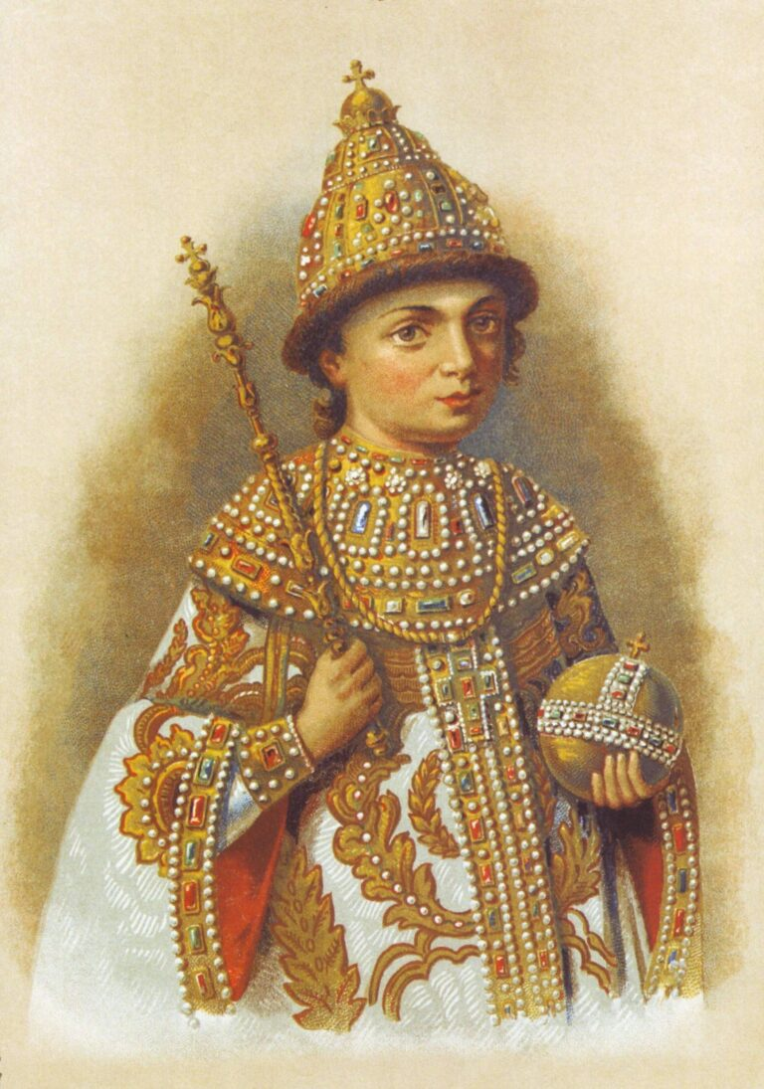
Детство и юношество Петра
Будущий император появился на свет 9 июня 1672 года в Москве. Он стал 14-м ребенком царя Алексея Михайловича и первым из троих детей его второй супруги, крымско-татарской княжны Натальи Кирилловны Нарышкиной.

Slide 5
Родители Петра Первого: Алексей Михайлович Романов и Наталья Кирилловна Нарышкина

Slide 6
Царствование Петра I
До достижения совершеннолетия Петр Алексеевич находился под опекой старшей сестры Софьи, позже за его спину встала мать Наталья Кирилловна и представители семьи Нарышкиных. Брату-соправителю Ивану государственные дела были в тягость, поэтому он полностью передал правление в руки брата. Когда скончалась мать, царь наконец избавился от влияния клана Нарышкиных, став самостоятельным государем.

Slide 7
Двоецарствие. Двуместный трон

Slide 8
Личная жизнь Петра
Первая жена Петра I, Евдокия Лопухина . Венчальная церемония Петра I и Лопухиной произошла 6 февраля 1689 в церкви Преображенского дворца. Дополнительным фактором необходимости женитьбы стал русский обычай того времени, согласно которому женатый человек являлся полноправным и совершеннолетним, что давало Петру I право избавиться от царевны-регентши Софьи.

Slide 9
Основные реформы:
Административные реформы Петра I Великого:
1) Реформы местного управления
2)Реформы центрального управления
Военные реформы.
Экономические реформы Петра I Великого:
1)Денежная реформа
2)Налоговая реформа
3)Введение подушной подати
Реформы в области промышленности и торговли
Социальные реформы:
1)В сферах образования, здравоохранения и науки
2)Культурные реформы
Табель о рангах
Церковная реформа

Slide 10
Внешняя политика:
Год: | Событие:
1695 | Первый Азовский поход
1696 | Второй Азовский поход
1697—1698 | Великое посольство — путешествие Петра I по Европе
1700 | Начало Северной войны (русско-шведская, 1700-1721)
1709 8 июля | Полтавская битва (в рамках русско-шведской войны)
1711 | Прутский поход (в рамках русско-турецкой войны)
1714 7 августа | Гангутское сражение (первая победа русского флота в русско-шведской войне)
1722 29 июня | Начало русско-персидской войны 1722-1723 (Перскидский поход, Каспийский поход)

Slide 11
Внутренняя политика:
Год: | Событие:
1700—1704 | Чеканка новых медных, серебряных и золотых монет, удешевление стоимости денег (порча) (денежная реформа)
1701 | Указ о по­жиз­ненной служ­бе дво­рян, секуляризация церковных земель и крестьян
1703 | Начало строительства Санкт-Петербурга
1705 | Введение регулярного рекрутского набора
1706 | Ос­но­вание Мос­ков­ско­го гос­пи­таля и хирургической школы при нём
1720—1724 | Городская реформа (соз­да­ние Глав­но­го ма­гис­тра­та и магистратов в других городах)
1722 | Табель о рангах. Указ о престолонаследии. Указ о ремесленных цехах.

Slide 12
Строительство Петербурга
Царь максимально использовал открывшиеся перед ним возможности. Поскольку город необходимо было построить “с нуля”, а потому Пётр смог реализовать свои самые смелые планы, воплотить замысел создания города по европейским образцам и принципам.

Slide 13
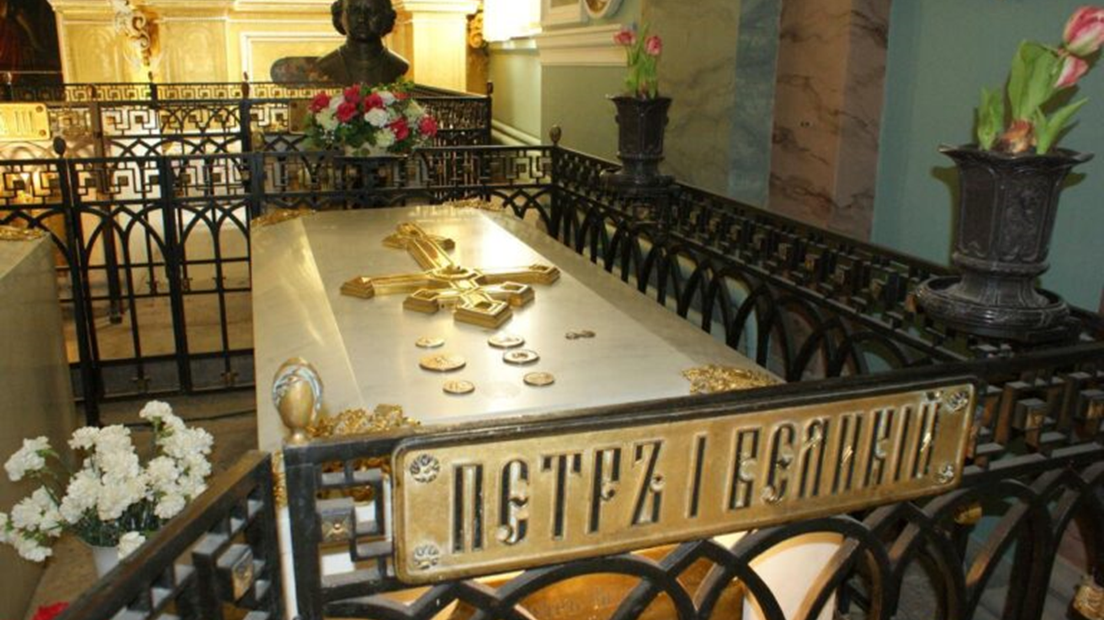
Смерть
В отличие от единокровных братьев, Петр Алексеевич обладал сравнительно крепким здоровьем. Однако на протяжении всей жизни государь страдал от сильнейших головных болей, а незадолго до смерти его начали изматывать приступы почечнокаменной болезни. Приступы стали невыносимыми в начале 1725 года. Государь тогда находился в Зимнем дворце, и по свидетельствам современников, у него даже не осталось сил кричать от боли. Окружению стало понятно, что великий самодержец скоро покинет этот мир. Похоронили его в соборе Петропавловской крепости.

Slide 14
Источники:
https://uznayvse.ru/znamenitosti/biografiya-petr-pervyy.html
https://biographe.ru/politiki/petr-velikij
Анисимов Е. В. Время петровских реформ. – Л., 1989. https://studfile.net/preview/1644662/
Бобылев В. С. Внешняя политика России эпохи Петра 1-го. – М., 1990. https://bookscafe.net/read/bobylev_vladimir-vneshnyaya_politika_rossii_epohi_petra_i-241901.html
. Голикова Н. Б. Политические процессы при Петре 1-м. – М., 1957 https://www.phantastike.com/history/politich_protsessy_pri_petre_i/djvu/view/

Slide 15
Спасибо за внимание !

